Slide 1
Школьный спортивный клуб « ВЕГА»
ГБОУ ШКОЛА № 217 КРАСНОСЕЛЬСКОГО Р-НА СПб

Slide 2
ИНФОРМАЦИОННАЯ КАРТА
Полное название ОУ ( по Уставу):
Государственное бюджетное общеобразовательное учреждение средняя общеобразовательная школа № 217 Красносельского района Санкт-Петербурга имени Н.А.Алексеева
Ф.И.О. руководителя ОУ: директор школы № 217
Калиберда Светлана Николаевна, т.417-28-58
Ф.И.О. руководителя ШСК: руководитель ОДОД Романова Лариса Вениаминовна, т.735-47-04

Slide 4
направленИЯ ДЕЯТЕЛЬНОСТИ:
Спортивное ориентирование
Футбол
Волейбол
Баскетбол
Шахматы
Лёгкая атлетика

Slide 5
Перечень документов, регламентирующих деятельность школьного спортивного клуба «вега»
РАСПОРЯЖЕНИЕ АДМИНИСТРАЦИИ КРАСНОСЕЛЬСКОГО Р-НА г. САНКТ-ПЕТЕРБУРГА О ШКОЛЬНЫХ СПОРТИВНЫХ КЛУБАХ (№ 71 ОТ 24.01.2013г.).
ПРИКАЗ ОБ ОТКРЫТИИ ШСК (Приказ № 26/1-ОД ОТ 25.01.2013г.).
ПОЛОЖЕНИЕ О ШКОЛЬНОМ СПОРТИВНОМ КЛУБЕ.
ПОЛОЖЕНИЕ О СОВЕТЕ ШКОЛЬНОГО СПОРТИВНОГО КЛУБА.
ДОПОЛНИТЕЛЬНЫЕ ОБЩЕОБРАЗОВАТЕЛЬНЫЕ ПРОГРАММЫ:
«ВОЛЕЙБОЛ»
«БАСКЕТБОЛ»,
«СПОРТИВНОЕ ОРИЕНТИРОВАНИЕ»
«ФУТБОЛ»
«ЛЕГКАЯ АТЛЕТИКА»
ОСНОВЫ ШАХМАТНОЙ ИГРЫ»

Slide 6
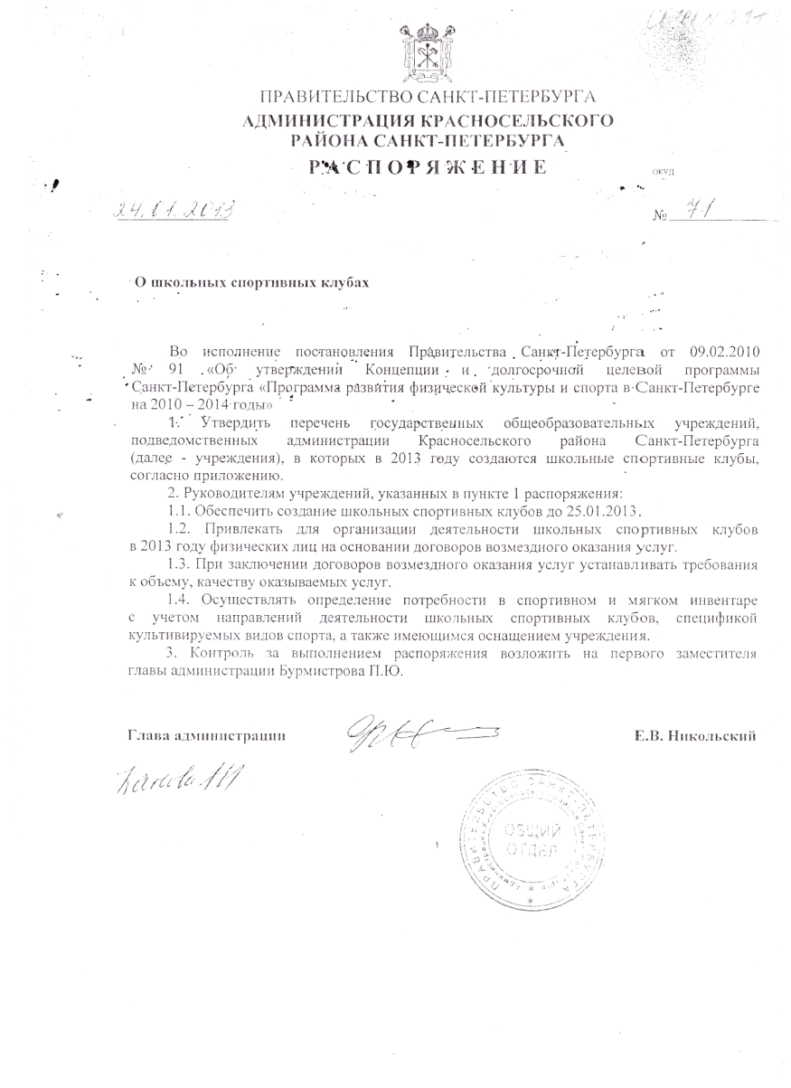
РАСПОРЯЖЕНИЕ АДМИНИСТРАЦИИ КРАСНОСЕЛЬСКОГО Р-НА О ШКОЛЬНЫХ СПОРТИВНЫХ КЛУБАХ
РАСПОРЯЖЕНИЕ № 71 ОТ 24.01.2013Г.

Slide 7
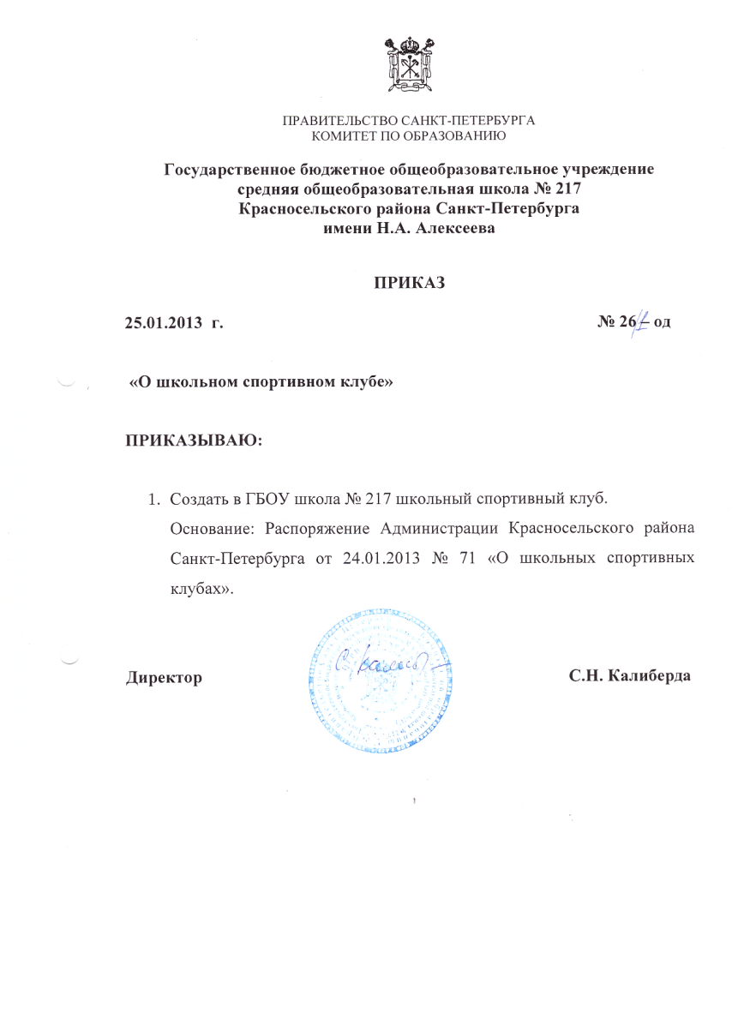
Приказ об открытии шск
Приказ № 26/1-ОД ОТ 25.01.2013Г.

Slide 8
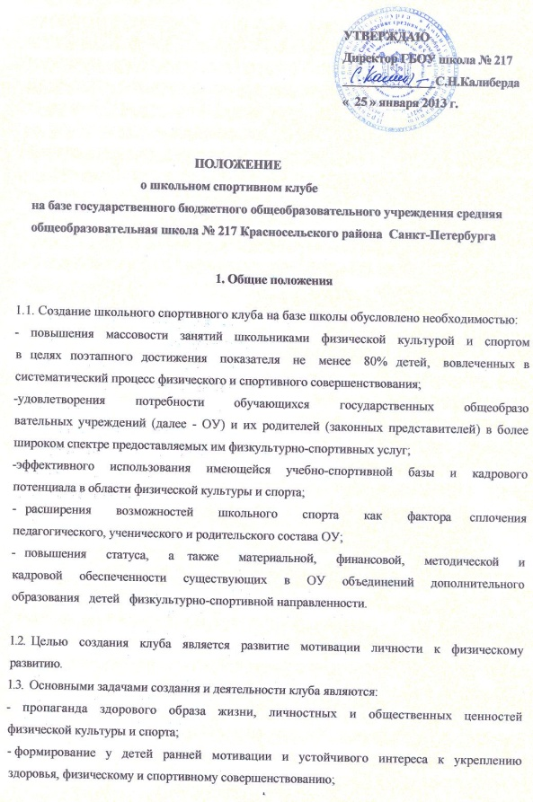
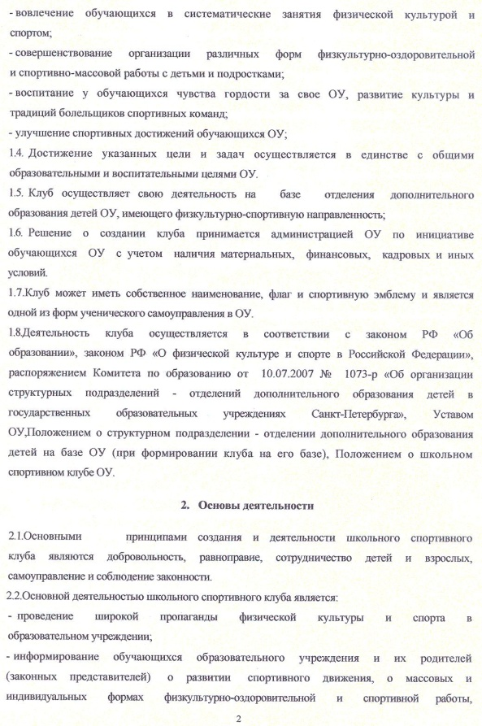
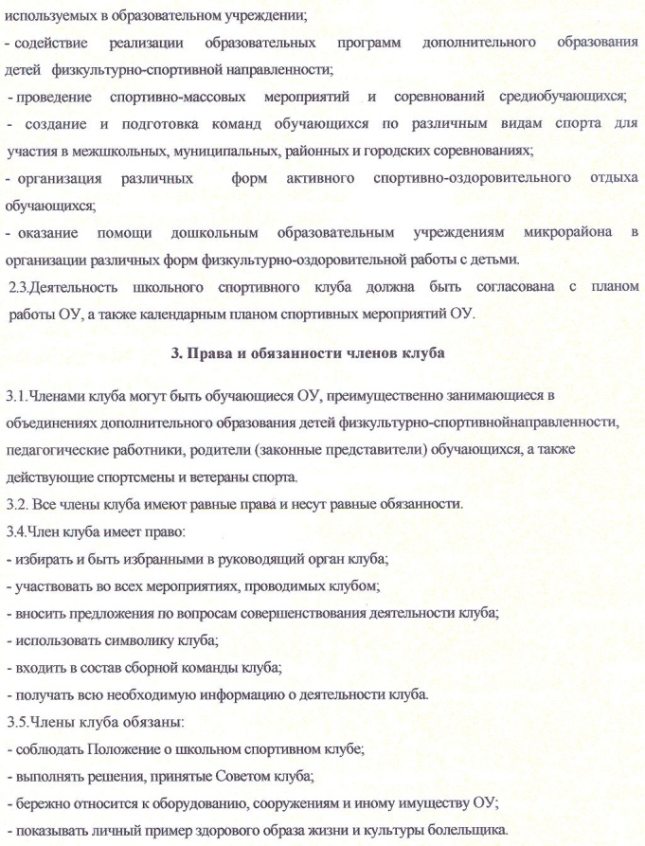
ПОЛОЖЕНИЕ О ШКОЛЬНОМ СПОРТИВНОМ КЛУБЕ

Slide 10
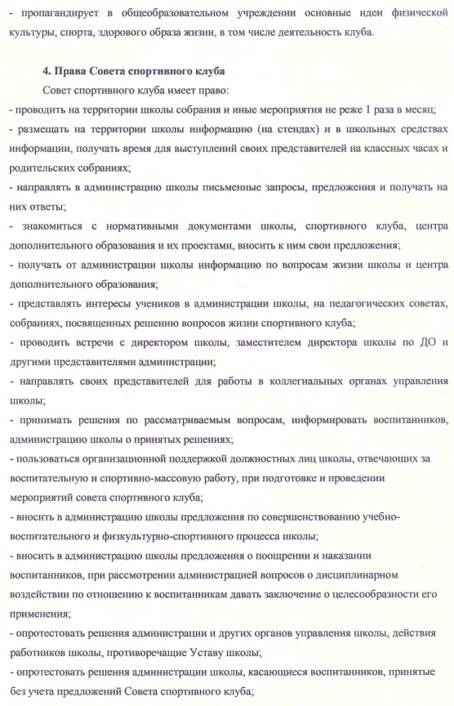
ПОЛОЖЕНИЕ О СОВЕТЕ ШКОЛЬНОГО СПОРТИВНОГО КЛУБА

Slide 11
УТВЕРЖДАЮ Директор ГБОУ школа № 217 _______ Калиберда С.Н. « » _________ 2015 г. План деятельности ШСК «ВЕГА» ГБОУ школа № 217 Красносельского района г. Санкт-Петербурга на 2015-2016 учебный год
1. | Городские ночные соревнования по ночному ориентированию. | Сентябрь | Тёмкин В.Я.
2. | Традиционные соревнования по волейболу среди команд ОУ. | Октябрь-ноябрь | Макаренков В.А.
3. | Спортивный праздник «День рекордов» (начальная школа). | Декабрь | Лебедев С.В. Яблочков А.А.
4. | Участие в соревнованиях Открытой Спартакиады ШСК и команд ОУ Красносельского р-на | В течение года | Педагоги физкультурно-спортивной направленности
5. | Участие в Открытой Спартакиаде ШСК и команд ОУ Красносельского р-на. Игры по мини-футболу. | 23.09-20.10. 15 | Лебедев С.В. Лупик А.Г.
6. | Участие в Открытой Спартакиаде ШСК и команд ОУ Красносельского р-на. Игры по баскетболу. | 10.11–25.11. 15 | Лебедев С.В. Яблочков А.А.
7. | Участие в Открытой Спартакиаде ШСК и команд ОУ Красносельского р-на. Фестиваль ШСК. | 25.11-11.12. 15 | Яблочков А.А.
8. | Участие в Открытой Спартакиаде ШСК и команд ОУ Красносельского р-на. Волейбол. | 14-25.12.2015 | Макаренков В.А.
9. | Участие в Открытой Спартакиаде ШСК и команд ОУ Красносельского р-на. К стартам Комплекса ГТО готов. | 01-04.03.2016 | Педагоги физкультурно-спортивной направленности
10. | Участие в Открытой Спартакиаде ШСК и команд ОУ Красносельского р-на. Спортивное ориентирование. | 18-19.04.2016 | Тёмкин В.Я.
11. | Участия в соревнованиях районного этапа Всероссийских спортивных игр школьников «Президентские спортивные игры» среди уч-ся ОУ Красносельского р-на СПб. | Сентябрь-февраль | Педагоги физкультурно-спортивной направленности
12. | Участия в соревнованиях районного этапа Всероссийских спортивных соревнований школьников «Президентские состязания» среди уч-ся ОУ Красносельского р-на СПб. | Январь-апрель | Педагоги физкультурно-спортивной направленности
13. | Городские соревнования по спортивному ориентированию «Многоэтапный Кубок Санкт-Петербурга по парковому ориентированию «Снежная тропа – 2015». | Декабрь-март | Тёмкин В.Я.
14. | Соревнования по спортивному ориентированию на Кубок «Яркий мир – 2015» . | Март - май | Тёмкин В.Я.
15. | Традиционные соревнования по волейболу среди уч-ся 9-11 классов и педагогов ОУ. | Апрель | Макаренков В.А. Яблочков А.А.
16. | Военно-спортивная игра «Зарница» среди школьников МО Урицк. | Апрель | Тылик А.Ю.
17. | Соревнования по спортивному ориентированию «Российский азимут – 2015». | Май | Тёмкин В.Я.
18. | Соревнования по спортивному ориентированию «Невский азимут -2015». | Июнь | Тёмкин В.Я.

Slide 12
РАСПИСАНИЕ СПОРТЗАНЯТИЙ НА 2015-2016 УЧЕБНЫЙ ГОД
Секции | Год обучения | Педагог | Каб. | Пн | Вт | Ср | Чт | Пт | Сб | Вс
Спортивное ориентирование | 2 год обучения | Тёмкин Вениамин Яковлевич | Стадион, спортзал | 18.20- 19.55 |  |  |  | 19.00- 20.35 |  | 11.40- 13.15
 | 3 год обучения |  |  |  |  | 15.00- 16.35 | 15.00- 16.35 |  |  | 10.00-11.35
Футбол | 2 год обучения 1гр. | Лебедев Сергей Владимирович | Стадион, спортзал |  | 15.00- 16.35 |  |  | 17.20- 18.55
 | 2 год обучения 2гр. |  |  |  |  | 18.20- 19.55 |  |  |  | 17.20- 18.55
 | 1 год обучения 1-3 классы | Лупик Андрей Геннадьевич | Спортзал/ стадион |  |  |  |  |  | 15.00- 16.35 | 10.00-11.35
 | 1 год обучения 4-6 классы |  |  |  |  |  |  |  | 16.40- 18.15 | 11.40- 13.15
Волейбол | 2 год обучения | Макаренков Владимир Анатольевич | Спорт зал | 16.40- 18.15 |  |  |  |  | 16.40- 18.15
 | 3 год обучения |  |  |  |  | 16.40- 18.15 |  |  |  | 15.40- 17.15
Баскетбол | 1 год обучения | Яблочков Артём Анатольевич | Малый спорт зал Спорт зал |  |  |  |  |  | 15.00- 16.35 | 14.00- 15.35
 | 2 год обучения |  |  | 15.00- 16.35 |  |  |  | 15.40- 17.15
Лёгкая атлетика | 1 гр. 2 год обучения 2 гр. | Межевич Александра Александровна | Стадион, спортзал |  | 16.40- 18.15 |  | 16.40- 18.15
 |  |  |  |  | 18.20- 19.55 |  | 18.20-19.55

Slide 13
УЧАСТИЕ ШСК В СПОРТИВНО-МАССОВЫХ И ФИЗКУЛЬТУРНО-ОЗДОРОВИТЕЛЬНЫХ МЕРОПРИЯТИЯХ РАЗЛИЧНОГО УРОВНЯ

Slide 14
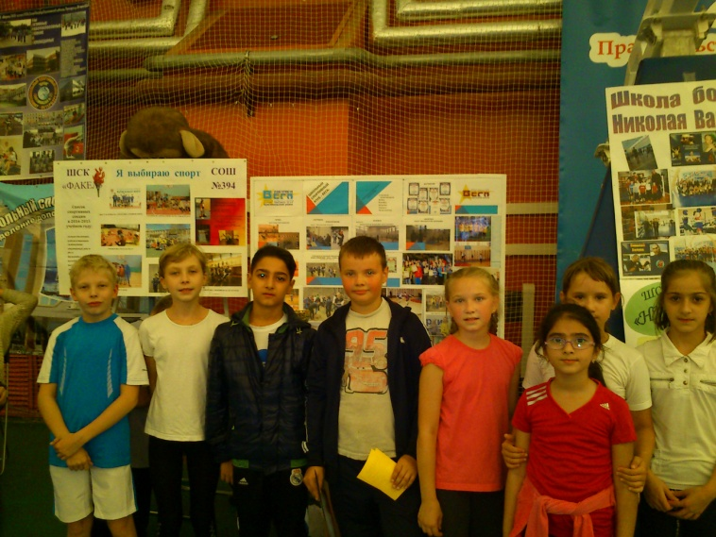
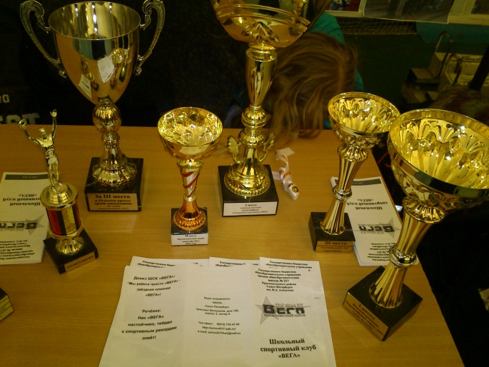
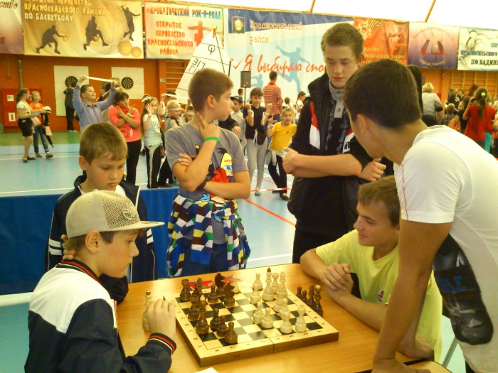
Участие в районной АКЦИИ «Я выбираю спорт» выставкА –ПРЕДСТАВЛЕНИЕ ШСК. 11 сентября 2014Г.

Slide 15
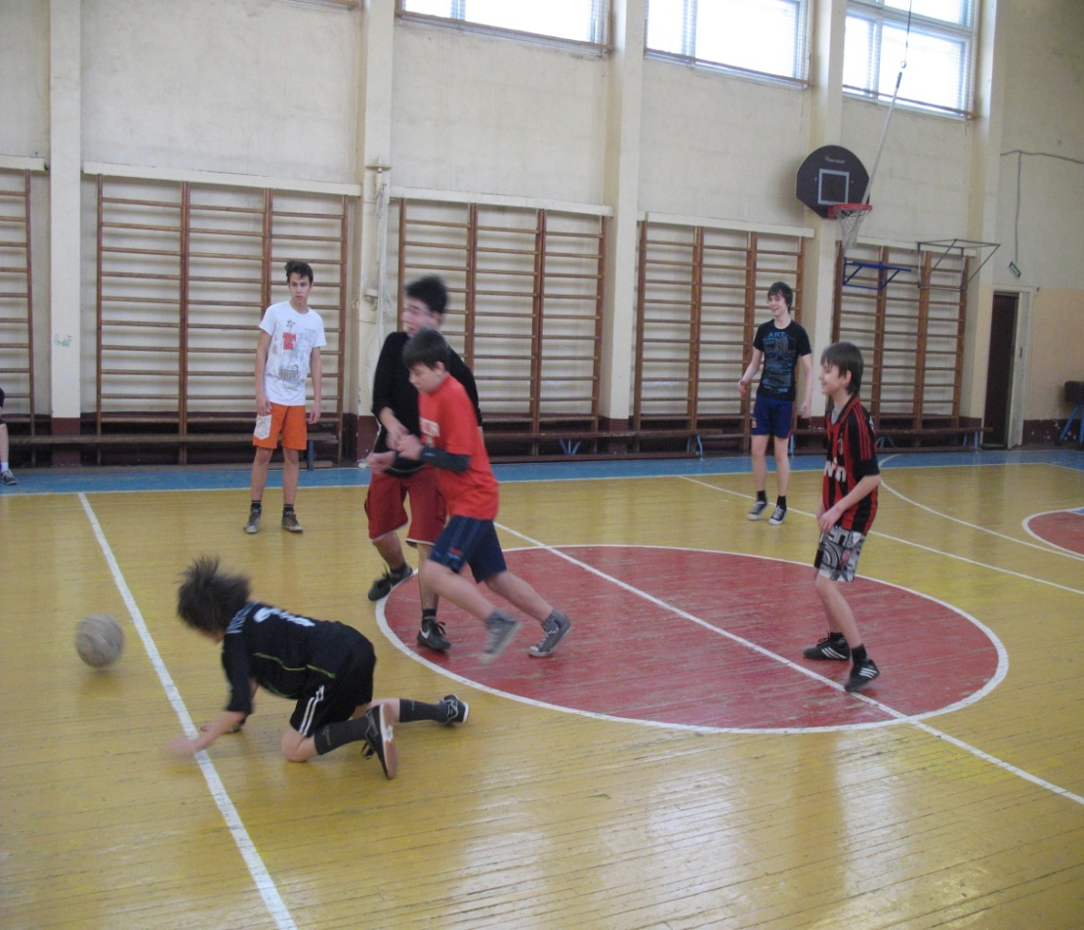
Футбол педагог лебедев сергей владимирович

Slide 16
РАЙОННЫЕ СОРЕВНОВАНИЯ ПО МИНИ-ФУТБОЛУ 18 ОКТЯБРЯ 2014Г.
2 МЕСТО КОМАНДА ДЕВОЧЕК 6-7-Х КЛ.

Slide 17
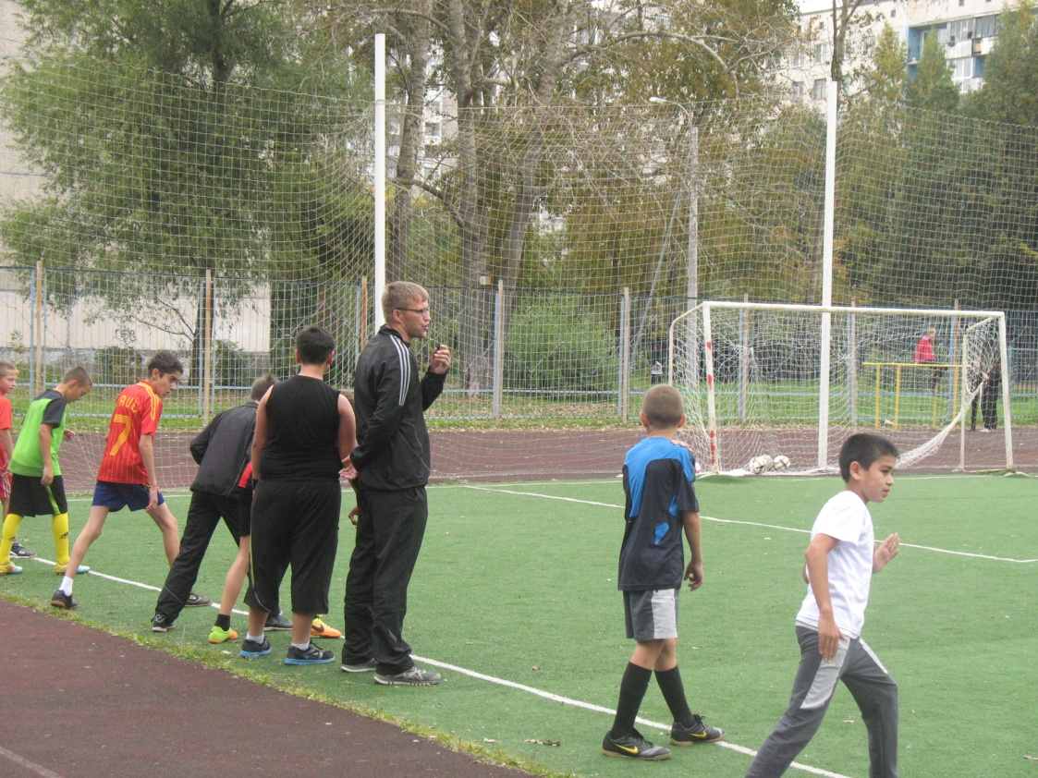
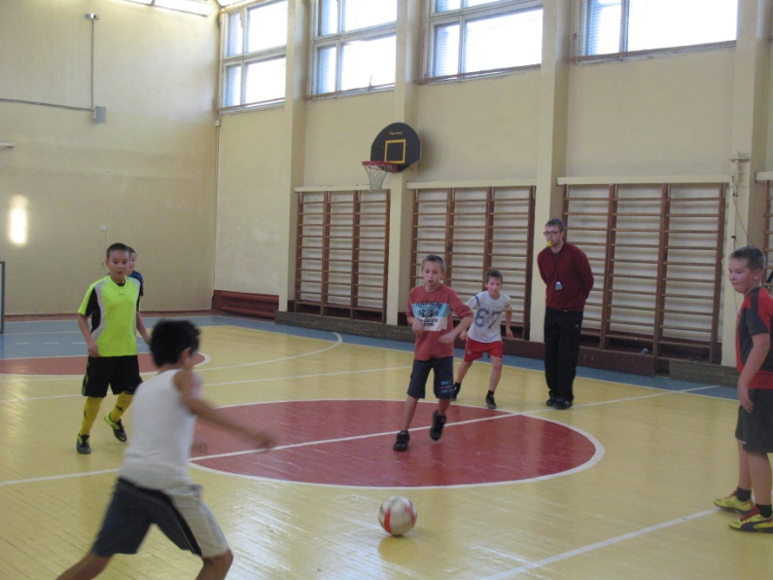
ДНИ ЗДОРОВЬЯ

Slide 18
ШКОЛЬНЫЕ СОРЕВНОВАНИЯ ПО МИНИ-ФУТБОЛУ 27.12.-02.12.2013.

Slide 19
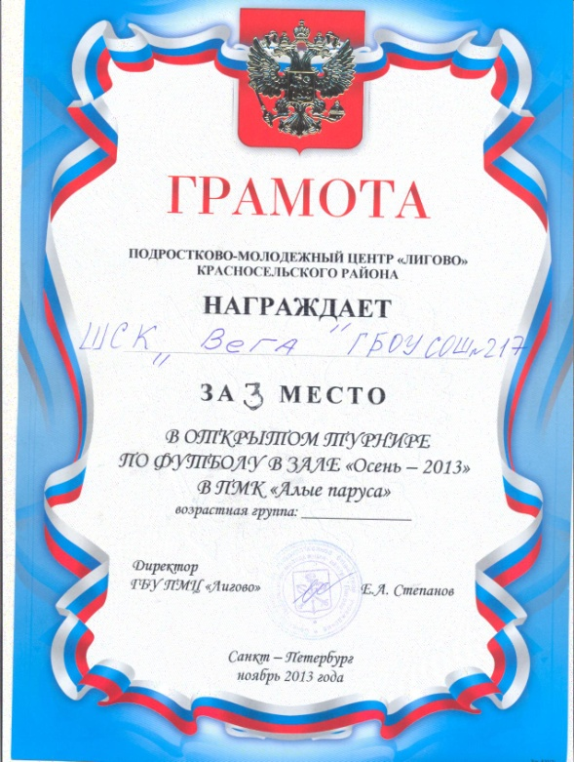
достижения по футболу 2013-2015 гг.

Slide 20
Волейбол
педагог
Макаренков владимир анатольевич

Slide 21
ТОВАРИЩЕСКИЙ МАТЧ ПО ВОЛЕЙБОЛУ

Slide 22
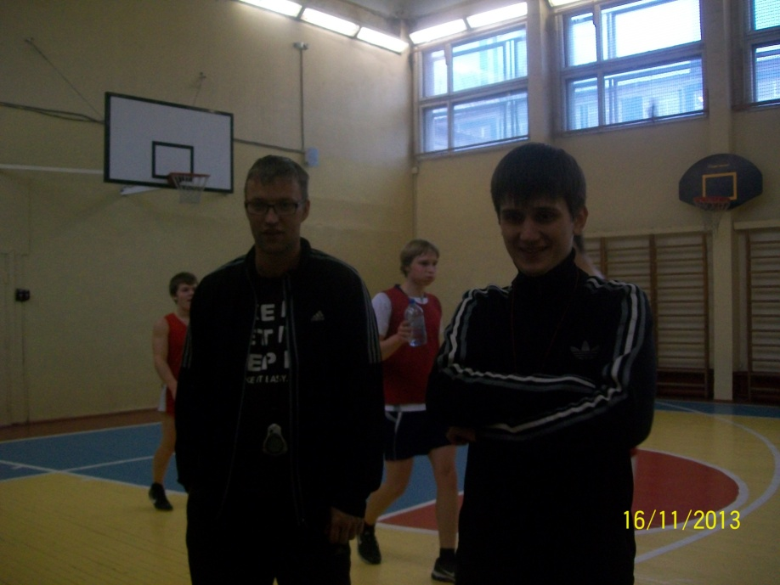
Баскетбол педагог Яблочков Артём Анатольевич

Slide 23
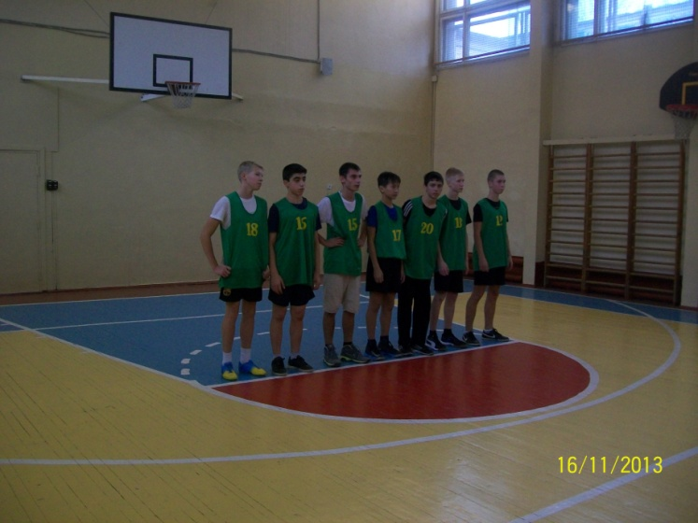
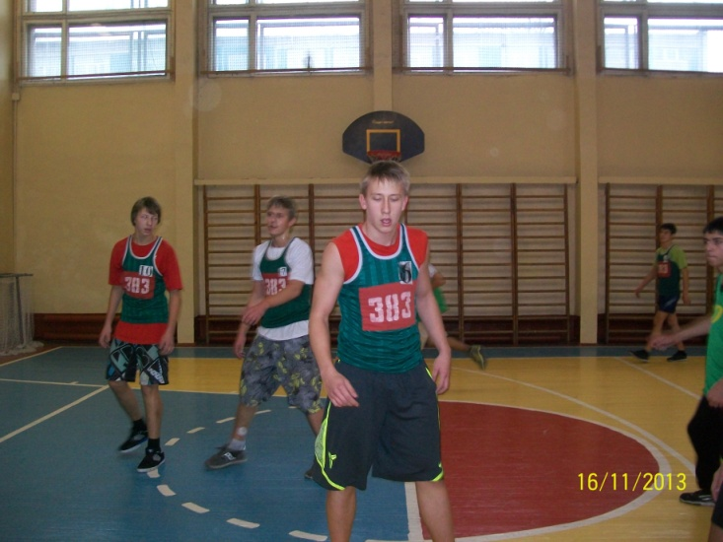
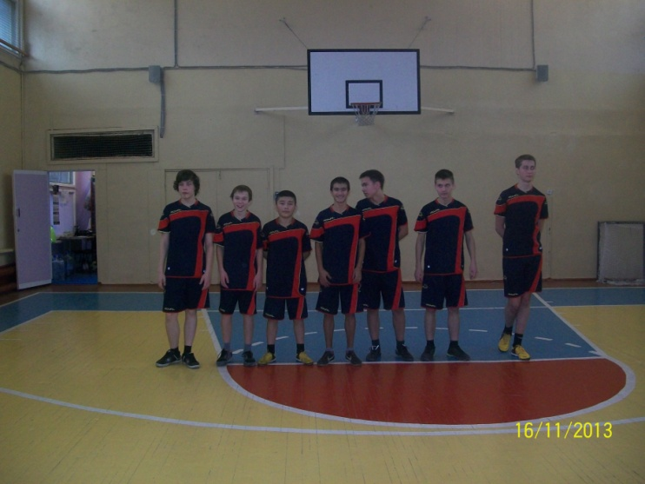
районНЫЕ СОРЕВНОВАНИЯ ПО баскетБОЛУ 15.11.-16.11.2013.

Slide 24
СПОРТИВНОЕ ОРИЕНТИРОВАНИЕ Педагог тёмкин вениамин яковлевич

Slide 25
СПОРТИВНОЕ
ПОДГОТОВКА
К РАЙОННЫМ СОРЕВНОВАНИЯМ ПО СПОРТИВНОМУ ОРИЕНТИРОВАНИЮ

Slide 26
Районное Спортивное соревнование «Спортивное ориентирование – в школу» МАЙ 2014Г. Гуленкова Софья II место

Slide 27
Соревнования по спортивному ориентированию III Открытой спартакиады школьных спортивных клубов и команд образовательных учреждений Красносельского района (20.04.2015 Г.)
КОМАНДНЫЙ ЗАЧЕТ
Младшая возрастная группа
1 место
Средняя возрастная группа
3 место
Старшая возрастная группа
2 место

Slide 28
Личное первенство
Старшая возрастная группа 1999-2000 г.р.
II место Симановская Ольга ГБОУ ШКОЛА № 217 08:26
III место Гончарук Василий ГБОУ ШКОЛА № 217 09:32
Средняя возрастная группа 2001-2002г.р.
II место Рвель Сергей ГБОУ ШКОЛА № 217 05:34
Младшая возрастная группа 2003-2004 г.р. и младше
III место Гуленкова Софья ГБОУ ШКОЛА № 217 06:31

Slide 29
Кубок санкт-петербурга снежная тропа 2014 2 этап 19.01.2014.

Slide 30
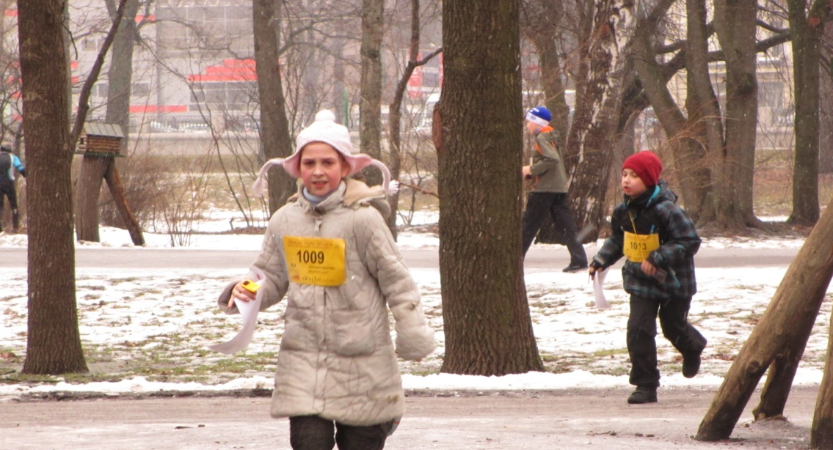
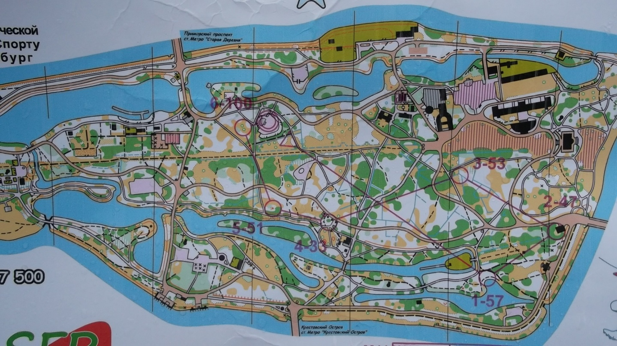
Кубок санкт-петербурга снежная тропа 2014 3 этап 16.02.2014.

Slide 31
Соревнования по спортивному ориентированию на Кубок «Яркий мир - 2014» 2 этап 13.04.2014.
Гуленкова Софья III место- Ж10

Slide 32
Соревнования по спортивному ориентированию на Кубок «Яркий мир - 2014» 3 этап 04.05. 2014. Гуленкова Софья I место- Ж10

Slide 33
Достижения 2012 ГОДА

Slide 34
НОЧНОЕ ОРИЕНТИРОВАНИЕ 2013

Slide 35
Достижения 2013-2014 ГОДА

Slide 36
НЕВСКИЙ АЗИМУТ – 2014 год

Slide 37
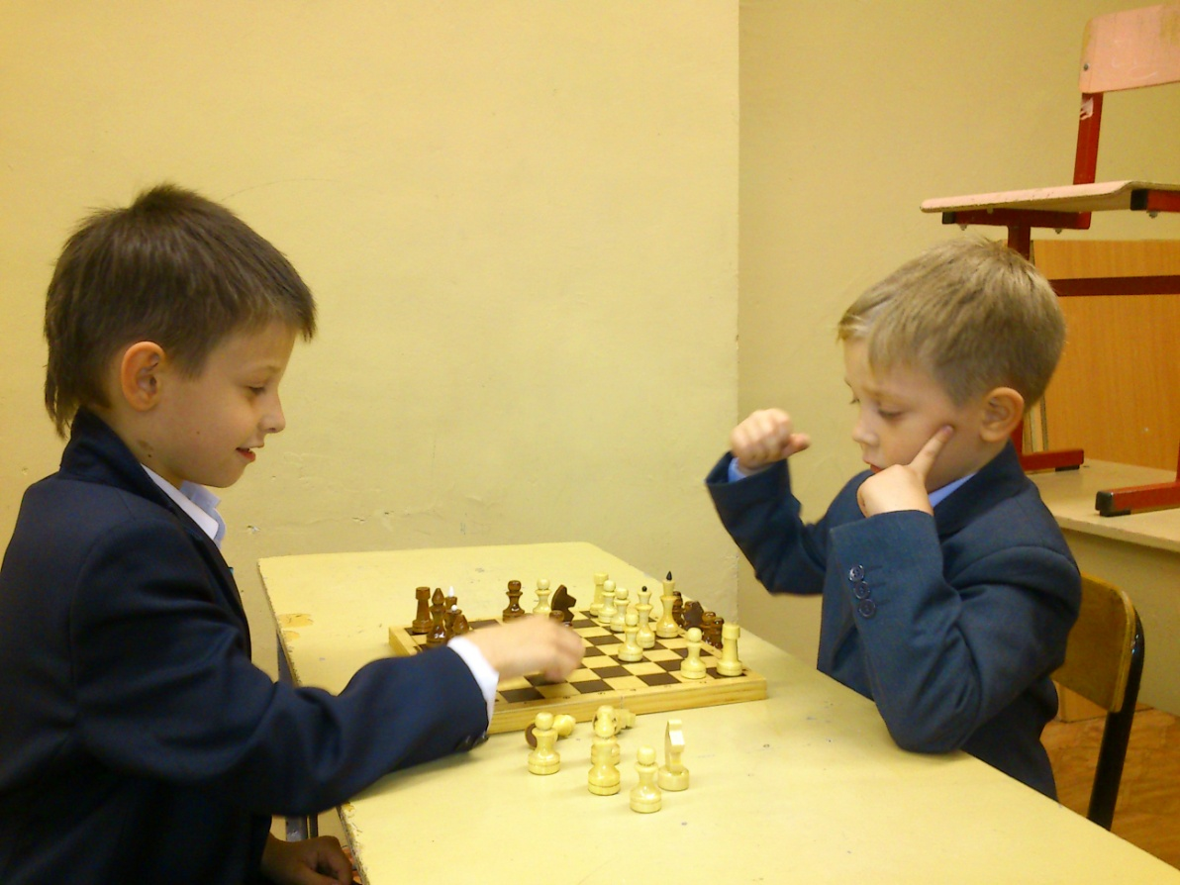
Шахматы

Slide 38
Лёгкая атлетика педагог межевич александра александровна

Slide 39
тренировки

Slide 40
ТРАДИЦИОННЫЕ СОРЕВНОВАНИЯ ПО ЛЕГКОЙ АТЛЕТИКЕ СРЕДИ ШКОЛЬНИКОВ «ШИПОВКА ЮНЫХ» 22 МАЯ 2015Г. Ii, Iii МЕСТА КОМАНДЫ ДЕВОЧЕК

Slide 41
ТРАДИЦИОННЫЙ МАССОВЫЙ ЛЕГКОАТЛЕТИЧЕСКИЙ ПРОБЕГ. 3 МАЯ 2015 Г. Iii МЕСТО

Slide 42
ЛЕГКОАТЛЕТИЧЕСКАЯ ЭСТАФЕТА, ПОСВЯЩЕННАЯ 70-ОЙ ГОДОВЩИНЕ ПОБЕДЫ СОВЕТСКОГО НАРОДА В ВОЙНЕ.. III ОТКРЫТАЯ СПАРТАКИАДА ШСК И КОМАНД ОУ КРАСНОСЕЛЬСКОГО Р-НА

Slide 43
ТРАДИЦИОННЫЙ МАССОВЫЙ ЛЕГКОАТЛЕТИЧЕСКИЙ ПРОБЕГ, ПОСВЯЩЕННЫЙ ДНЮ НАРОДНОГО ЕДИНСТВА 24 ОКТЯБРЯ 2015Г.

Slide 44
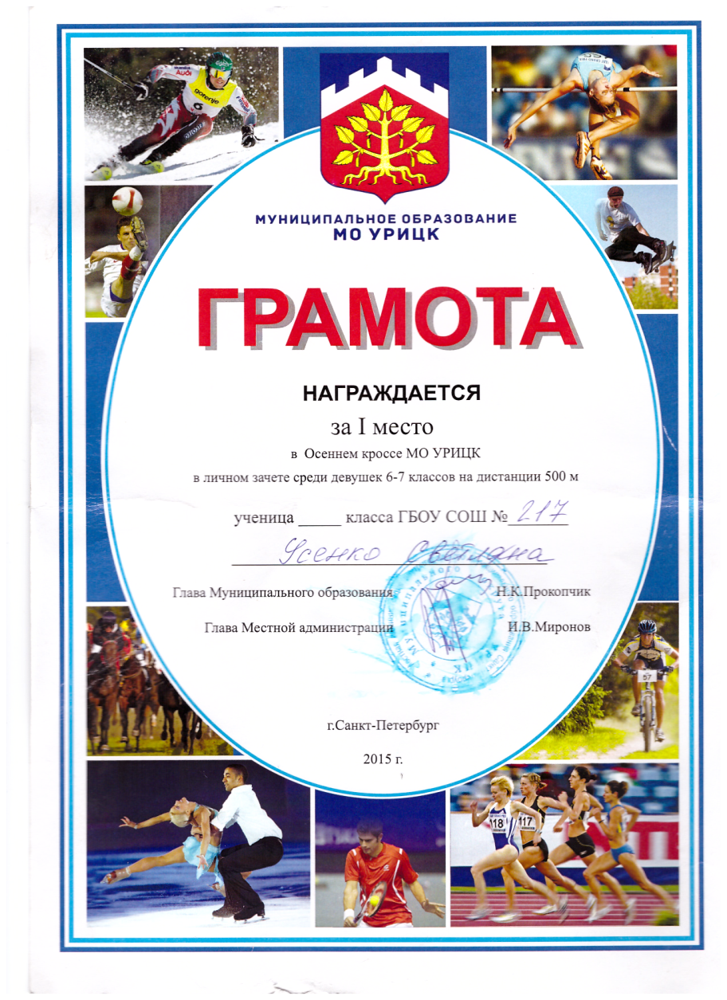
ОСЕННИЙ КРОСС МО УРИЦК ОКТЯБРЬ 2015Г. ЛИЧНЫЙ ЗАЧЕТ i МЕСТА

Slide 45
МЕТОДИЧЕСКАЯ КОПИЛКА
ФОТООТЧЁТЫ
ПРЕЗЕНТАЦИЯ «СПОРТИВНОЕ ОРИЕНТИРОВАНИЕ»
РАЗРАБОТКА ШКОЛЬНОГО МЕРОПРИЯТИЯ «РЫЦАРСКИЙ ТУРНИР»
ВИДЕОРОЛИК «РЫЦАРСКИЙ ТУРНИР»
ВИДЕОРОЛИК «ВЕСЕЛЫЕ СТАРТЫ»
СЦЕНАРИЙ СПОРТИВНОГО ПРАЗДНИКА «ВЕСЕЛЫЕ СТАРТЫ»
Web – адрес: http://school217.spb.ru/svedeniya-ob-obrazovatelnoj-organizatsii/struktura-i-organy-upravleniya-obrazovatelnoj-oragnizatsiej/odod/struktura-odod

Slide 46
Нас «ВЕГА» настойчиво, твёрдо к спортивным рекордам зовёт!
Участие в открытом конкурсе плакатов среди ШСК «О, спорт, ты – мир», янв. 2015г.

